Slide 1
CeTe
Incremento para AV2
Nexxus · Aplicaciones Web · UPC
Correcciones técnicas y evidencias de ejecución
29 de octubre de 2026
01
Notes:
Fuentes: enunciado UPC Aplicaciones Web 202620 y rúbricas proporcionadas; feedback docente; repositorios Nexxus-ops. Datos de demostración ficticios. Revisión técnica asistida del 29/10/2026.
Presentación nueva editable. El PDF de keynote TB1 es fuente histórica. No se atribuyen aportes de AV2 a miembros sin evidencia.

Slide 2
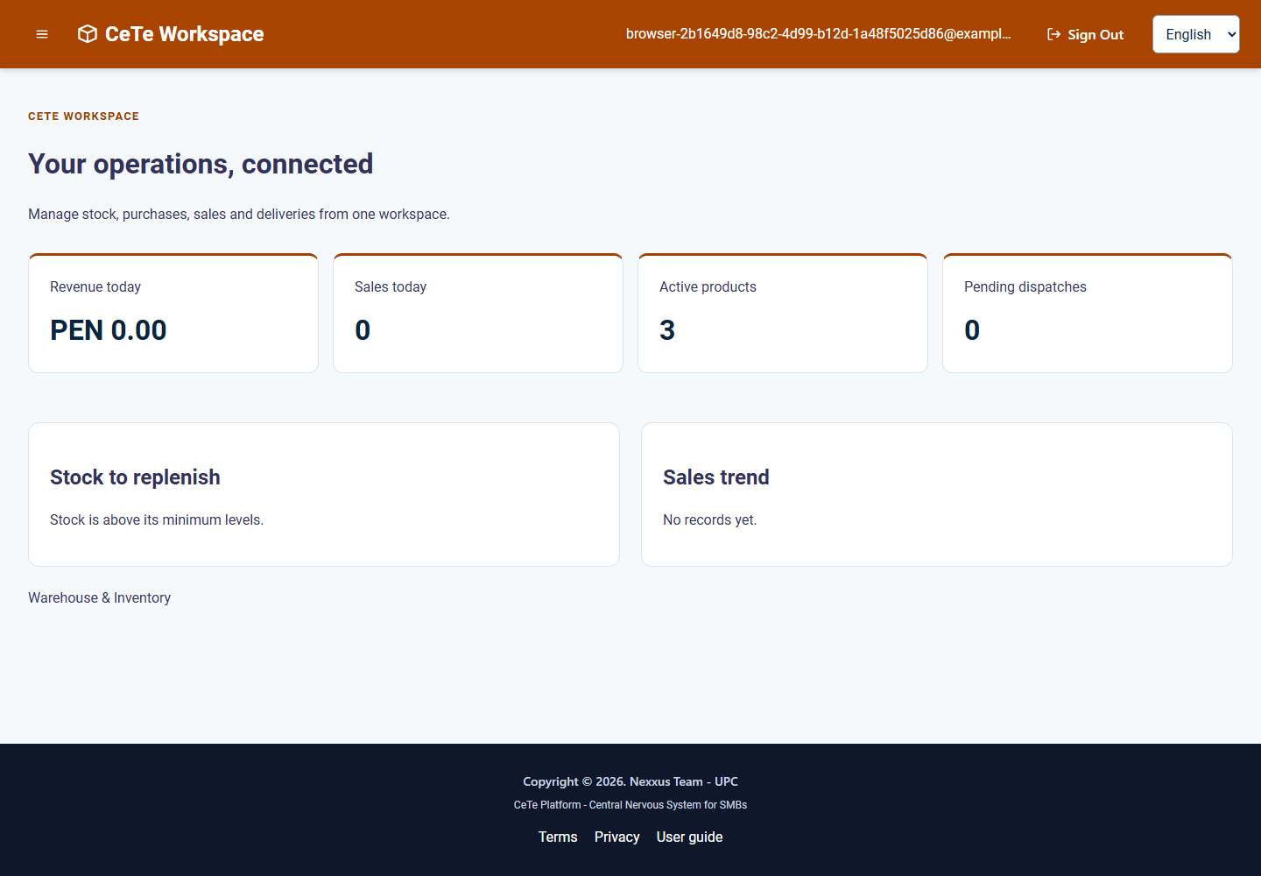
El incremento conecta las operaciones de la MYPE
CeTe reúne abastecimiento, inventario, ventas y entregas en un espacio de trabajo por empresa.
La demostración consulta datos persistidos por la API C# y PostgreSQL.
Captura de ejecución pública. Los registros pertenecen a una empresa ficticia de prueba.
02
Notes:
Fuentes: enunciado UPC Aplicaciones Web 202620 y rúbricas proporcionadas; feedback docente; repositorios Nexxus-ops. Datos de demostración ficticios. Revisión técnica asistida del 29/10/2026.
Evidencia: evidence-public/dashboard-desktop.png. Prueba pública de registro, acceso, compras, venta y boleta con datos ficticios.

Slide 3
El feedback se traduce en correcciones verificables
Observación TB1 | Corrección preparada
25 h estimadas en Sprint 2 | Registro histórico aclarado y tareas propuestas de 4–8 h.
Idioma y footer de landing | EN/ES persistentes y cuatro páginas funcionales.
Technical Stories y base de datos | 42 US, 35 TS visibles y 35 tablas físicas.
PPT sin evidencia ni conclusiones | Evidencia histórica, ejecución AV2 y conclusiones concretas.
Dos participantes de frontend | Registro y reparto propuestos. Aportes reales pendientes.
Boleta ausente | Boleta histórica con detalle e impresión desde la interfaz.
03
Notes:
Fuentes: enunciado UPC Aplicaciones Web 202620 y rúbricas proporcionadas; feedback docente; repositorios Nexxus-ops. Datos de demostración ficticios. Revisión técnica asistida del 29/10/2026.
Feedback del profesor y capturas de rúbrica proporcionados por el usuario. Cada cambio se relaciona con pruebas y pendientes en Report-CeTe/AV2/README.md.

Slide 4
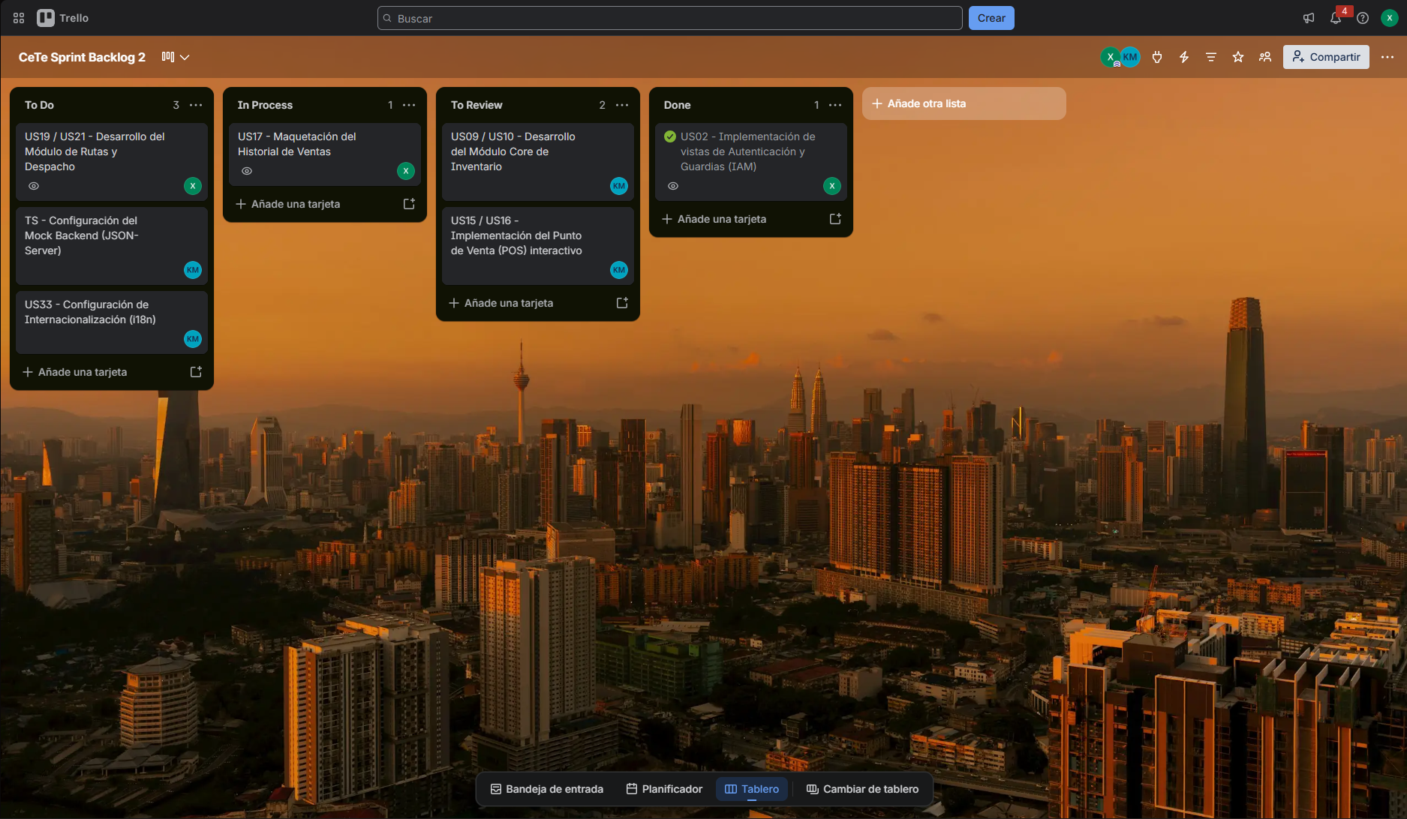
Sprint 2 registró 25 horas estimadas
25 h
Siete actividades registradas.
Tres tareas menores de 4 h.
El nuevo plan descompone revisión y consolidación. El equipo debe acordar capacidad y registrar tiempo real.
Evidencia histórica de TB1. Una asignación de tablero no acredita autoría ni tiempo real.
04
Notes:
Fuentes: enunciado UPC Aplicaciones Web 202620 y rúbricas proporcionadas; feedback docente; repositorios Nexxus-ops. Datos de demostración ficticios. Revisión técnica asistida del 29/10/2026.
Fuente histórica: Report-CeTe commit 4fca641e0d9ff6273a8c66231ec3ac948122771c, Sprint Backlog 2 y Images/Trello-Backlog-2.png. La suma 4+5+5+3+4+2+2=25 es de estimaciones, no de horas ejecutadas.

Slide 5
El backlog hace explícitos el valor y el trabajo técnico
US | Valor para el usuario | TS | Habilitador
US35/36 | Confirmar venta y descontar stock | TS11/31 | Transacción e idempotencia
US39 | Consultar e imprimir boleta | TS28 | Instantánea histórica
US40 | Organizar una compra | TS29 | Orden sin cambio de stock
US41 | Recibir mercadería por partes | TS30 | Recepción y saldo atómicos
US42 | Entender landing y recursos | TS34 | Pruebas de idioma y navegación
139 SP propuestos para las US. Refinamiento y aceptación del equipo pendientes.
05
Notes:
Fuentes: enunciado UPC Aplicaciones Web 202620 y rúbricas proporcionadas; feedback docente; repositorios Nexxus-ops. Datos de demostración ficticios. Revisión técnica asistida del 29/10/2026.
Report-CeTe capítulo 3.1 y 3.3. 42 US + 35 TS = 77 filas. Las US suman 139 SP propuestos; las TS vinculadas están incluidas y no se suman otra vez. No es una velocidad alcanzada.

Slide 6
Vue consume una API propia de C#
Frontend Vue 3
API ASP.NET Core
PostgreSQL 17
Pinia, PrimeVue y Material
Inglés y español
Casos de uso, roles y tenant
EF Core y transacciones
35 tablas persistentes
Relaciones e índices
ExchangeRate-API
Referencia USD/PEN
Docker ejecuta la API local y en Render. Los límites por bounded context siguen en consolidación.
06
Notes:
Fuentes: enunciado UPC Aplicaciones Web 202620 y rúbricas proporcionadas; feedback docente; repositorios Nexxus-ops. Datos de demostración ficticios. Revisión técnica asistida del 29/10/2026.
Implementación: CeTe-Api Domain, Application e Infrastructure. ASP.NET Core 10, EF Core 10 y PostgreSQL 17. API REST y JWT. ExchangeRate-API es servicio externo de referencia USD/PEN.

Slide 7
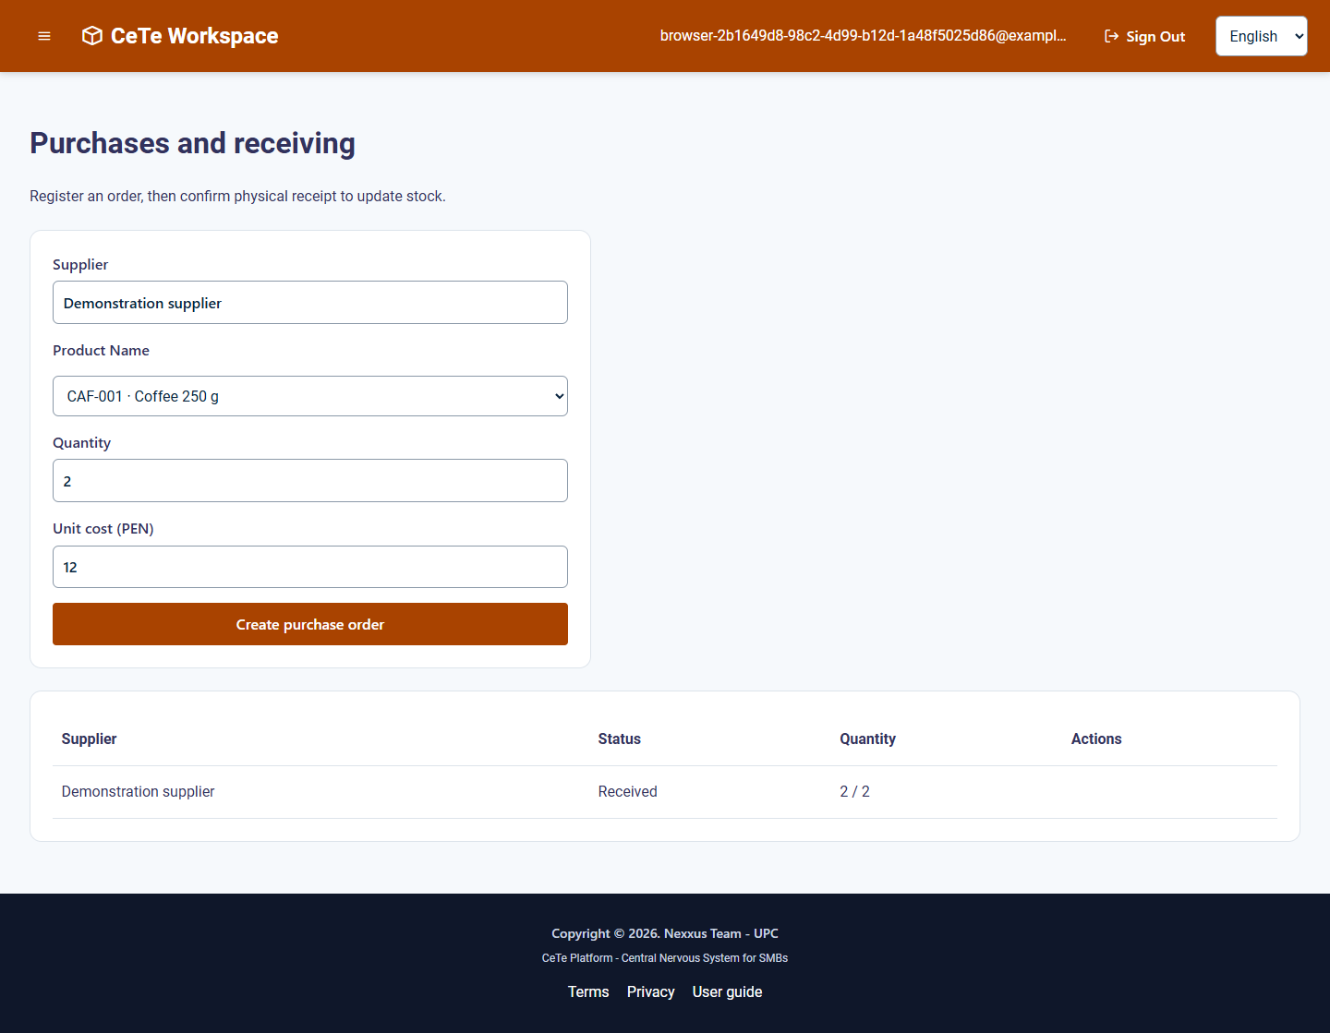
La recepción física actualiza el inventario
La orden queda pendiente.
Cada recepción registra unidades recibidas y movimiento de stock.
La API permite entregas parciales y rechaza cantidades superiores al saldo.
07
Notes:
Fuentes: enunciado UPC Aplicaciones Web 202620 y rúbricas proporcionadas; feedback docente; repositorios Nexxus-ops. Datos de demostración ficticios. Revisión técnica asistida del 29/10/2026.
Prueba pública desde compras: crea orden de 2 unidades, recibe la cantidad pendiente y muestra 2/2. La API también verifica recepción parcial 4+6 y rechazo de un exceso de 7 cuando restan 6.

Slide 8
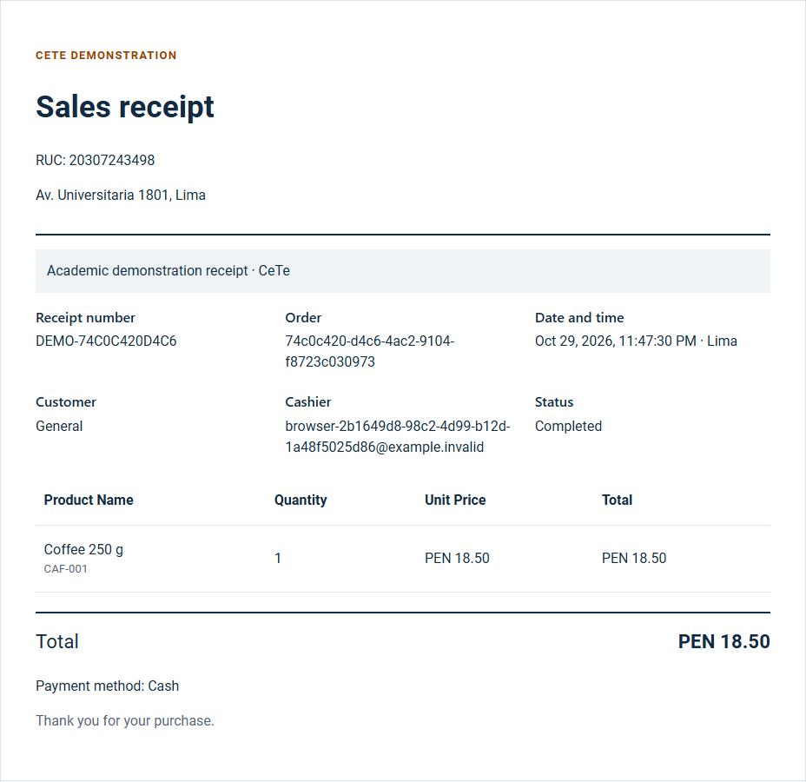
La venta genera una boleta histórica
Empresa y dirección
Orden y número de boleta
Fecha y hora de Lima
Cliente y vendedor
Productos, cantidades y precios
Total y método registrado
La vista permite imprimir y volver a consultar desde el historial.
Comprobante académico de demostración. Emisión fiscal y pasarela de pago quedan fuera del incremento.
08
Notes:
Fuentes: enunciado UPC Aplicaciones Web 202620 y rúbricas proporcionadas; feedback docente; repositorios Nexxus-ops. Datos de demostración ficticios. Revisión técnica asistida del 29/10/2026.
Evidencia: evidence-public/receipt-document.png, capturada desde la vista real. Las pruebas HTTP editan el catálogo y comprueban que la boleta mantiene nombre y precio originales.

Slide 9
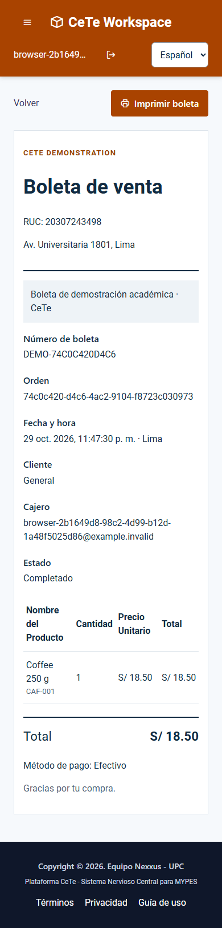
La boleta conserva su lectura en móvil
Prueba en pantalla de 390 px.
Idioma persistente tras recarga.
Acciones de navegación e impresión disponibles.
La revisión visual complementa la prueba de los datos históricos en la API.
09
Notes:
Fuentes: enunciado UPC Aplicaciones Web 202620 y rúbricas proporcionadas; feedback docente; repositorios Nexxus-ops. Datos de demostración ficticios. Revisión técnica asistida del 29/10/2026.
Evidencia pública a 390px. Se verifica ausencia de desbordamiento horizontal de la página y persistencia de es_419 después de recargar.

Slide 10
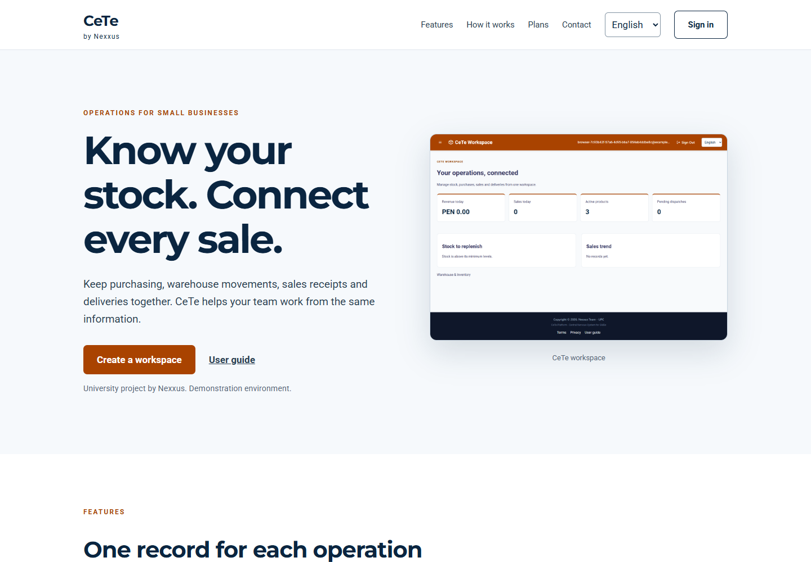
La landing publica contenido y recursos bilingües
Inglés y español.
Guía, términos, privacidad y ética.
Enlaces a registro y acceso.
Captura real del producto. Propuesta comercial académica de S/80 por empresa al mes, sin cobro activo.
10
Notes:
Fuentes: enunciado UPC Aplicaciones Web 202620 y rúbricas proporcionadas; feedback docente; repositorios Nexxus-ops. Datos de demostración ficticios. Revisión técnica asistida del 29/10/2026.
Landing pública verificada: https://cete-landing-av2.onrender.com/. Inglés en_US por defecto, español es_419 persistente, guía/términos/privacidad/ética, anclas y menú móvil.

Slide 11
Las 35 tablas cubren relaciones del negocio
Contexto | Tablas | Ejemplos y alcance
Identidad y empresa | 7 | Usuarios, roles y sesiones. Suscripción pendiente.
Inventario | 8 | Productos, saldos y movimientos. Lotes pendientes.
Abastecimiento | 5 | Órdenes, detalles y recepciones físicas.
Ventas | 5 | Ventas, líneas, pagos registrados y boletas.
Logística | 7 | Despachos e incidencias. Paradas pendientes.
Devoluciones | 2 | Modelo preparado. Flujo pendiente.
Notificaciones | 1 | Modelo preparado. Bandeja pendiente.
TenantId y claves foráneas compuestas impiden relaciones entre empresas distintas.
11
Notes:
Fuentes: enunciado UPC Aplicaciones Web 202620 y rúbricas proporcionadas; feedback docente; repositorios Nexxus-ops. Datos de demostración ficticios. Revisión técnica asistida del 29/10/2026.
Fuente: schema.sql exportado de PostgreSQL local y CeTeDb. Las tablas de expansión están persistidas, pero no se presentan como módulos completos.

Slide 12
Las pruebas verifican errores y consistencia
Caso | Resultado comprobado
Última unidad y dos ventas simultáneas | Una venta 200 y un conflicto 409. Stock final cero.
Fallo de stock en una línea | Rollback completo de la orden.
Reintento con el mismo UUID | Conserva una sola venta y un descuento.
Cambio posterior del catálogo | La boleta conserva nombre y precio originales.
Token revocado / recurso de otra empresa | 401 para sesión cerrada y 404 para recurso ajeno.
Navegador público | Registro, compras, recepción, venta, boleta e idiomas.
12
Notes:
Fuentes: enunciado UPC Aplicaciones Web 202620 y rúbricas proporcionadas; feedback docente; repositorios Nexxus-ops. Datos de demostración ficticios. Revisión técnica asistida del 29/10/2026.
api_smoke.py pasó localmente y contra https://cete-api-av2.onrender.com/api/v1. DomainChecks y pruebas Edge completan la revisión. El conflicto de EF envuelto se corrigió a 409.

Slide 13
Docker y Render ejecutan el mismo backend
Docker local
Render público
API y PostgreSQL con Docker Compose.
Volumen para conservar los datos.
Secretos locales fuera de Git.
API Docker y PostgreSQL separados.
Frontend y landing como sitios estáticos.
Recorrido público verificado.
PostgreSQL Free vence el 29/11/2026 UTC. El servicio gratuito puede suspenderse por inactividad.
13
Notes:
Fuentes: enunciado UPC Aplicaciones Web 202620 y rúbricas proporcionadas; feedback docente; repositorios Nexxus-ops. Datos de demostración ficticios. Revisión técnica asistida del 29/10/2026.
Servicios Render Free confirmados: cete-api-av2, cete-web-av2, cete-landing-av2 y cete-postgres-av2. Plan Free aprobado por el usuario. https://render.com/docs/free.

Slide 14
La participación del equipo requiere evidencia real
Integrante | Revisión propuesta | Evidencia AV2
Liz Anahua | Compras, recepción y roles | Pendiente de aporte propio
Diego Campoblanco | Boleta, landing y móvil | Pendiente de aporte propio
Piero Montes | Movimientos y pruebas | Pendiente de aporte propio
Kevin Salazar | API, esquema y despliegue | Pendiente de aceptación individual
Darikson Salazar | Despachos y presentación | Pendiente de aporte propio
Mínimo tres participantes reales en frontend. Cada aporte necesita commit, revisión y demostración.
14
Notes:
Fuentes: enunciado UPC Aplicaciones Web 202620 y rúbricas proporcionadas; feedback docente; repositorios Nexxus-ops. Datos de demostración ficticios. Revisión técnica asistida del 29/10/2026.
La ficha TB1 y el feedback indican dos participantes en frontend. Las responsabilidades de Sprint 3 son propuestas, no atribución de trabajo realizado. No se modifican notas históricas.

Slide 15
El cierre académico requiere validación y videos
Pendiente | Evidencia para cerrar
Planificación y tablero | Fechas, capacidad, estimaciones acordadas y evolución de estados.
Validación con ambos segmentos | 3–5 personas por segmento, tareas, tiempos y hallazgos.
About-the-Product | Demo pública con compra, recepción, venta y boleta.
About-the-Team | Aporte y aprendizaje demostrados por cada integrante.
Aceptación y performance | Revisión del coordinador y fuentes verificables.
El informe incluye 16 tareas de consolidación de 4–8 h: 94 h-persona propuestas para refinamiento.
15
Notes:
Fuentes: enunciado UPC Aplicaciones Web 202620 y rúbricas proporcionadas; feedback docente; repositorios Nexxus-ops. Datos de demostración ficticios. Revisión técnica asistida del 29/10/2026.
Enunciado de AV2 y rúbricas proporcionados. El registro previo contiene una validación por segmento. Se requieren 3–5 por segmento y verificar la evidencia existente. Report-CeTe/AV2/validacion.md y evidencia-equipo.md.

Slide 16
Conclusiones y accesos de revisión
La venta y su boleta conservan datos históricos. El stock queda protegido ante errores y ventas simultáneas.
El modelo amplía la trazabilidad de compras y entregas. El backlog identifica los flujos que todavía faltan.
Landing cete-landing-av2.onrender.com
Frontend cete-web-av2.onrender.com
API cete-api-av2.onrender.com/swagger
El cierre de AV2 depende de validación, participación y videos reales del equipo.
16
Notes:
Fuentes: enunciado UPC Aplicaciones Web 202620 y rúbricas proporcionadas; feedback docente; repositorios Nexxus-ops. Datos de demostración ficticios. Revisión técnica asistida del 29/10/2026.
Producto público verificado el 29/10/2026 hora de Lima. Las entrevistas, los videos y los aportes de miembros siguen pendientes. No afirmar entrega académica terminada hasta cerrar esos puntos.

